Slide 1



Нерівномірний рух. Середня швидкість
7
Перейти на Ютуб-канал «Дистанційне навчання»
Урок 14

Slide 2
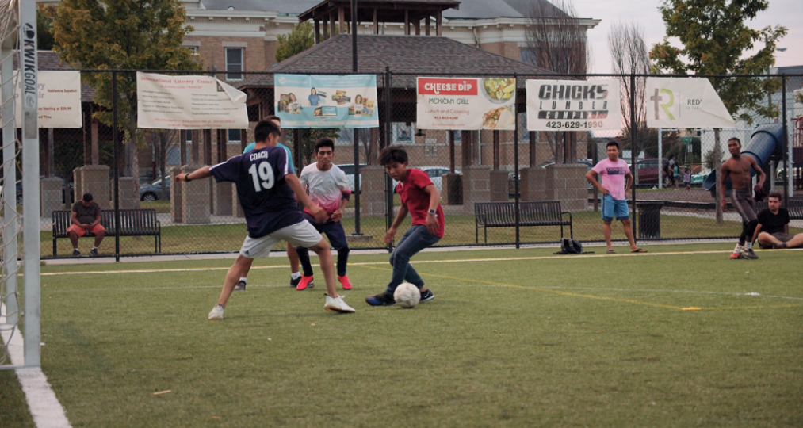
У повсякденному житті ми зазвичай маємо справу з нерівномірним рухом. Так, нерівномірним є рух автобуса та інших транспортних засобів, рух тіл, що падають, рух спортсменів на біговій доріжці. А ще згадайте, наприк-лад, як котиться м’яч, як ви рухаєтесь під час прогулянки, на уроках фізкультури тощо.

Slide 3

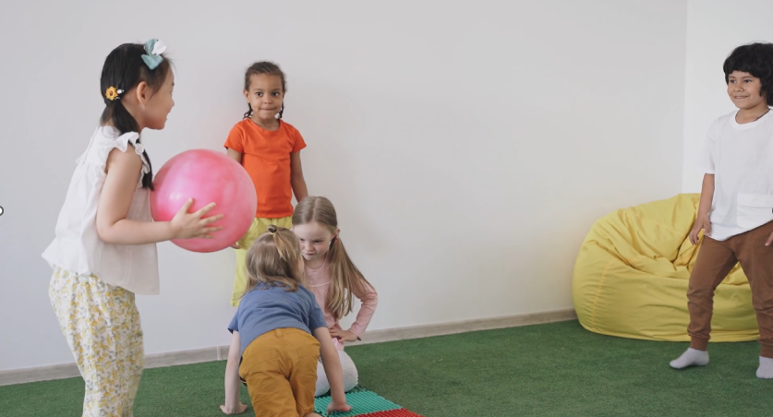
Нерівномірний рух — це рух, під час якого тіло за рівні інтервали часу долає різний шлях.
Зверніть увагу! Під час нерівномірного руху значення швидкості руху тіла з часом змінюється.

Slide 4
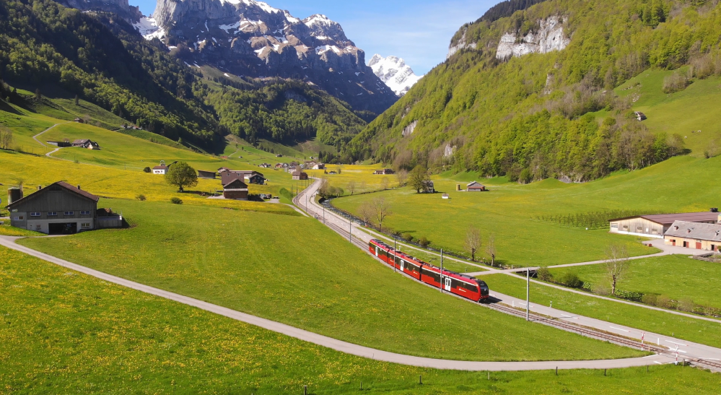
Припустимо, що потяг пройшов 150 км (відстань між двома станціями) за 2,5 год. Якщо поділити 150 км на 2,5 год, отримаємо швидкість руху потяга — 60 км/год.

Slide 5
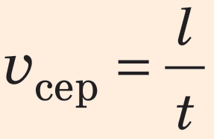
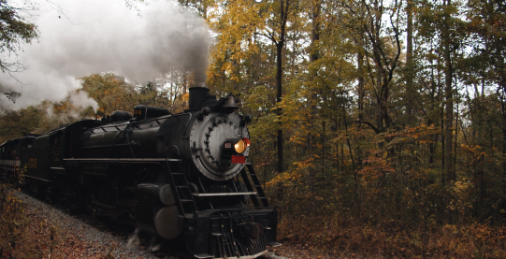
Але ж потяг рухався нерівномірно! У такому випадку говорять, що отримано середню швидкість руху потяга.
Середня швидкість руху тіла v_{сер} — це фізична величина, що дорівнює відношенню всього шляху l, який подолало тіло, до інтервалу часу t, за який цей шлях подолано:
Зверніть увагу! У даному випадку t — це сума часу руху тіла та часу, витраченого на можливі зупинки в ході цього руху.

Slide 6
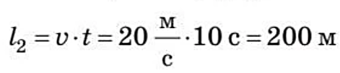
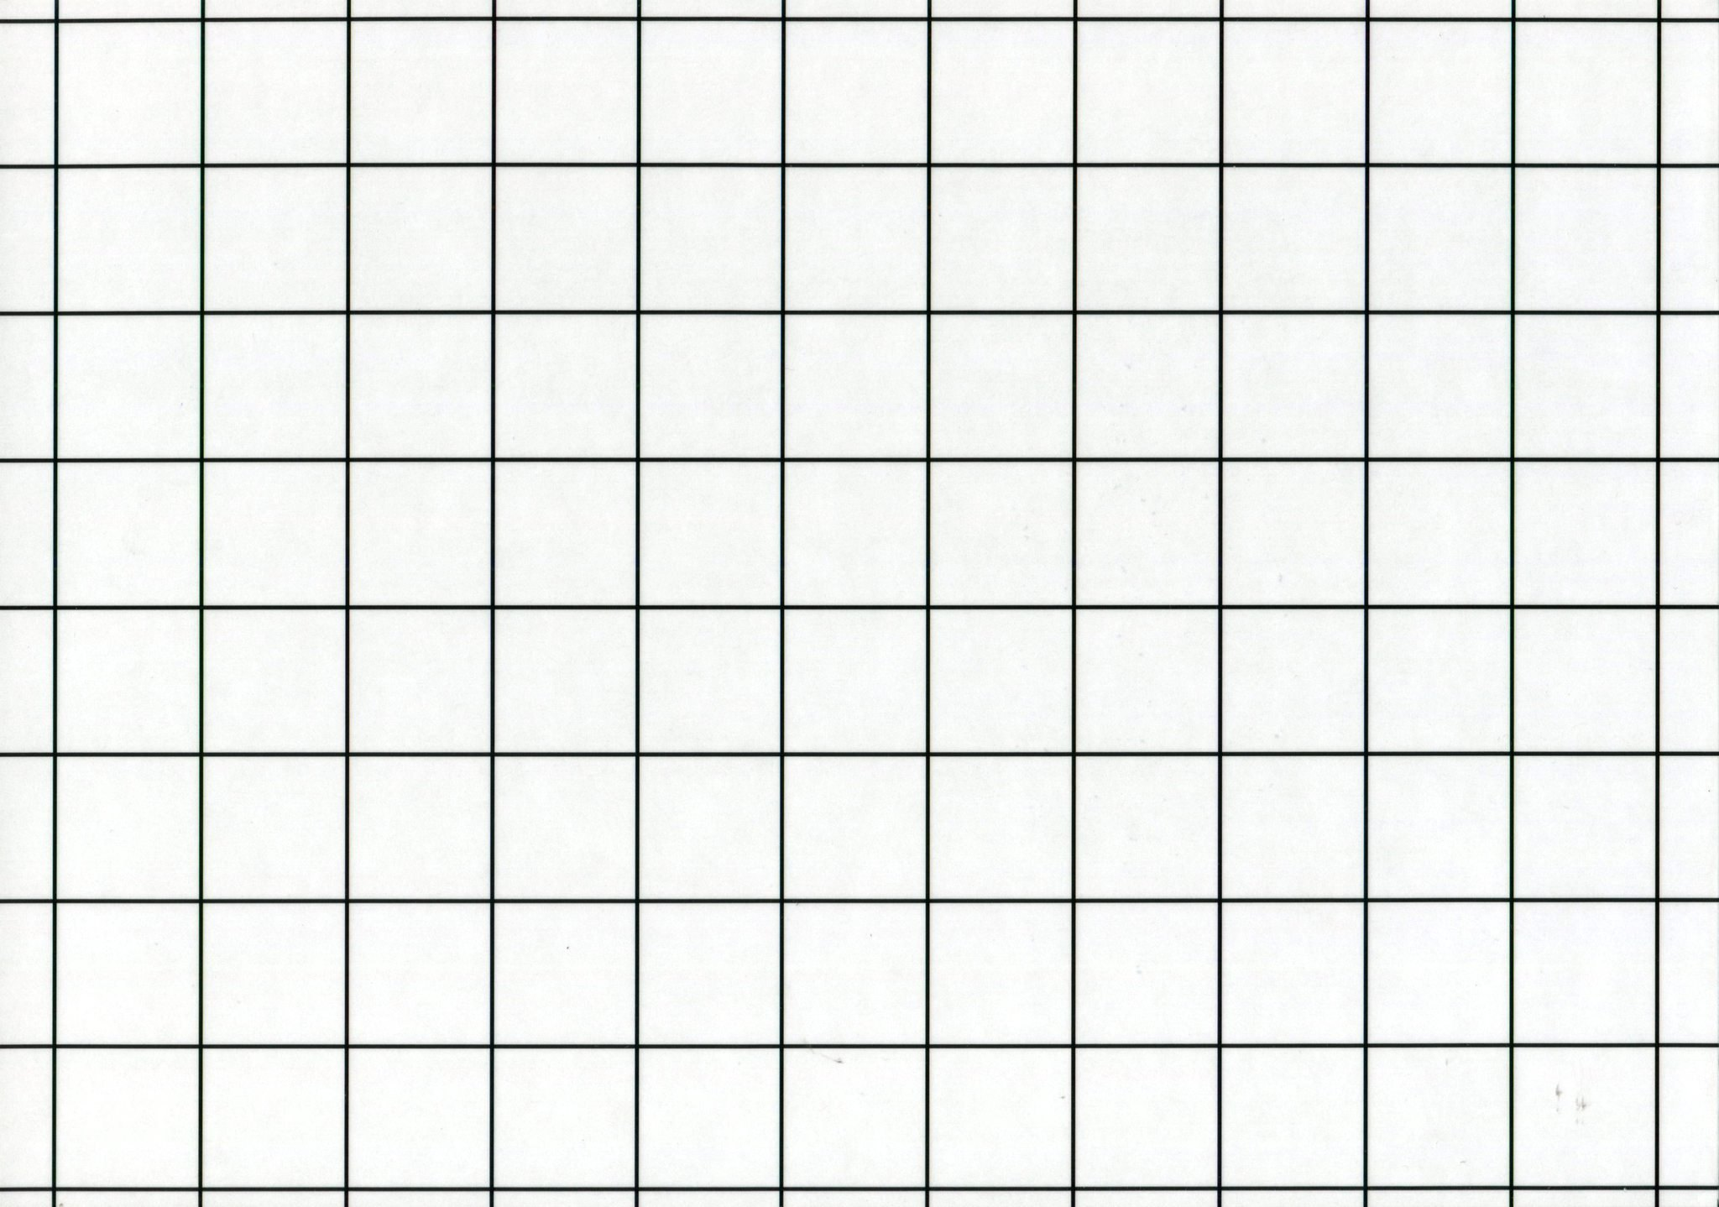
Наступні 10 с тіло рухалось рівномірно зі швидкістю 20 м/с, тому шлях l2, подоланий тілом за цей час, дорівнює:
ϑ, м/с
25
20
15
10
5
0
t, c
10
20
30

Slide 7
4. З’єднаємо точки лінією. Отриманий відрізок прямої — графік швидкості руху велосипедиста. У разі рівномір-ного руху графік швидкості руху тіла — відрізок прямої, паралельної осі часу.
ϑ, м/с
25
20
15
10
5
0
2
t, c
6
4
8
12
10

Slide 8
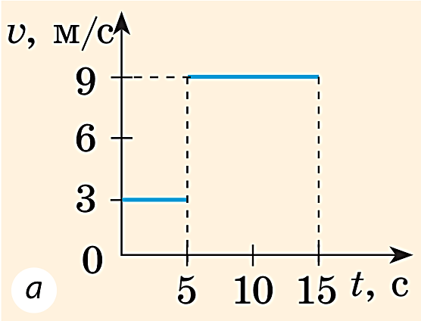
Швидкість руху тіла протягом останніх 10 с спостереження більша, ніж протягом перших 5 с, оскільки друга ділянка графіка розташована далі від осі часу, ніж перша ділянка.
Швидше
Повільніше

Slide 9

Можна визначити шлях l, який подолало тіло. Наприклад, за інтервал часу від 5 до 15 с тіло подолало шлях 90 м. Цей шлях чисельно дорівнює площі заштрихованого прямокутника. S =a * b = 10 * 9 = 90; l = 90 м. Зверніть увагу! Для будь-якого руху числове значення шляху, який подолало тіло, дорівнює числовому значенню площі фігури під графіком швидкості руху цього тіла.
S

Slide 10



Цікава вправа
Хлопчик вийшов зі школи та пішов додому. Перший кілометр шляху він подолав за 0,2 год, а решту 2 км його підвіз на велосипеді друг, витративши на це 0,1 год. Із якою середньою швидкістю рухався хлопчик?

Slide 11



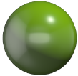
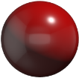
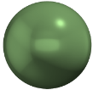
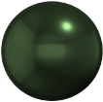
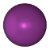


Повну презентацію дивіться у відеоуроці.
−
−
−
−

